Slide 1
Hướng dẫn sử dụng
appinventor.mit.edu/
Trường Tiểu học, Trung học cơ sở và Trung học phổ thông FPT

Slide 2

https://appinventor.mit.edu/

Slide 3
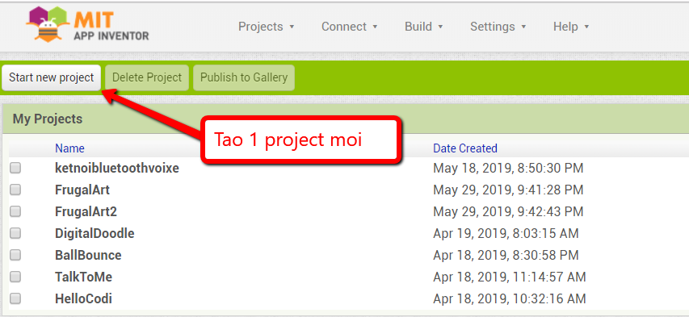

Slide 4
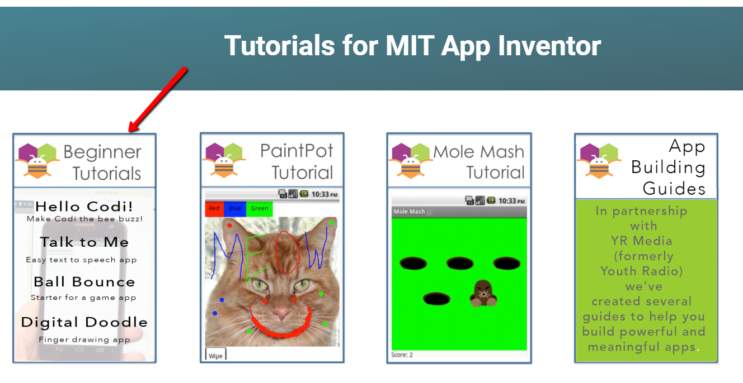
App Inventor Tutorial
https://appinventor.mit.edu/explore/ai2/tutorials

Slide 5
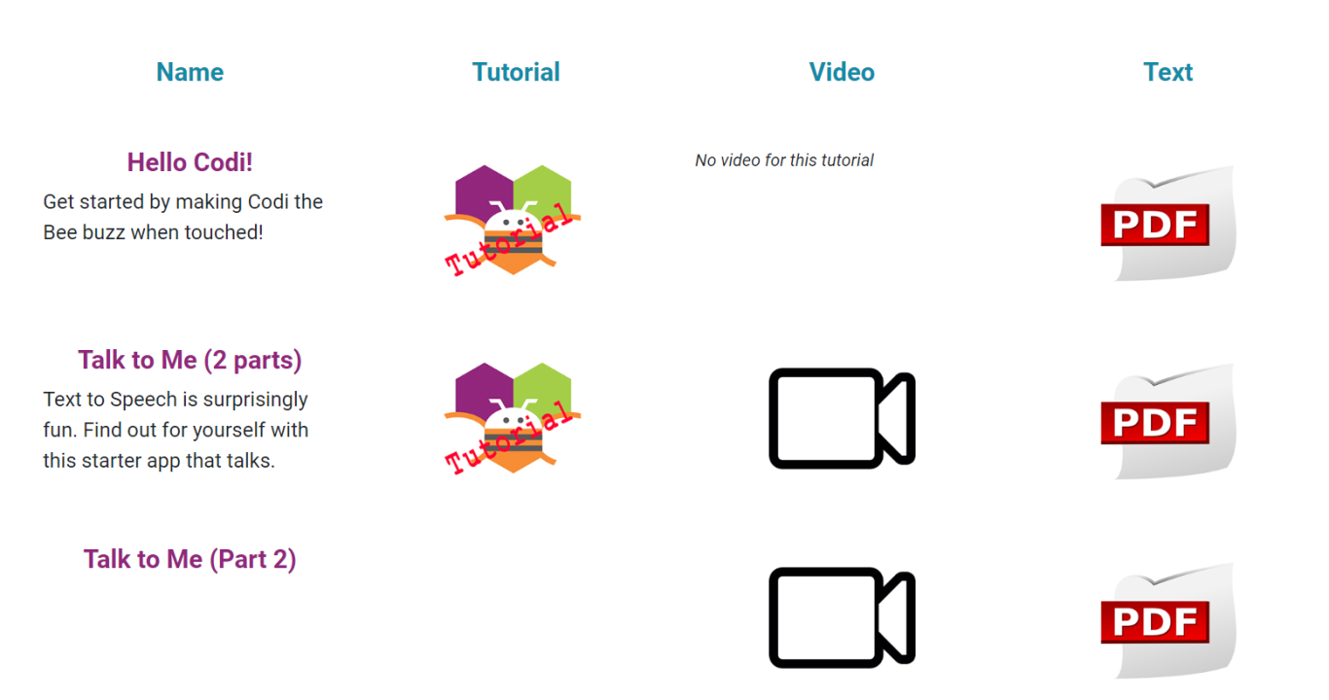
App Inventor Tutorial

Slide 6
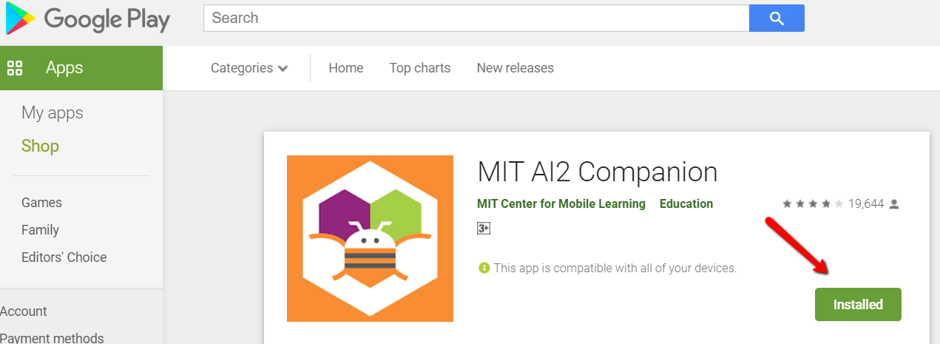
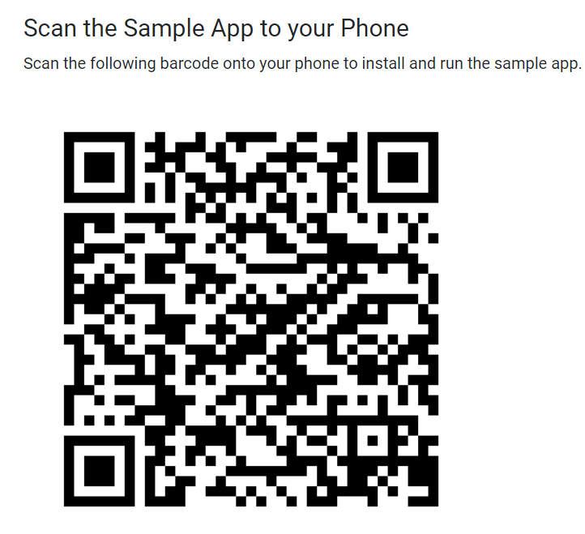
Cách cài đặt ứng dụng đã tạo
Vào Play Store cài đặt MIT AI2 Companion
Mở MIT AI2 và scan Barcode để cài đặt ứng dụng mình mới xây dựng

